Slide 1
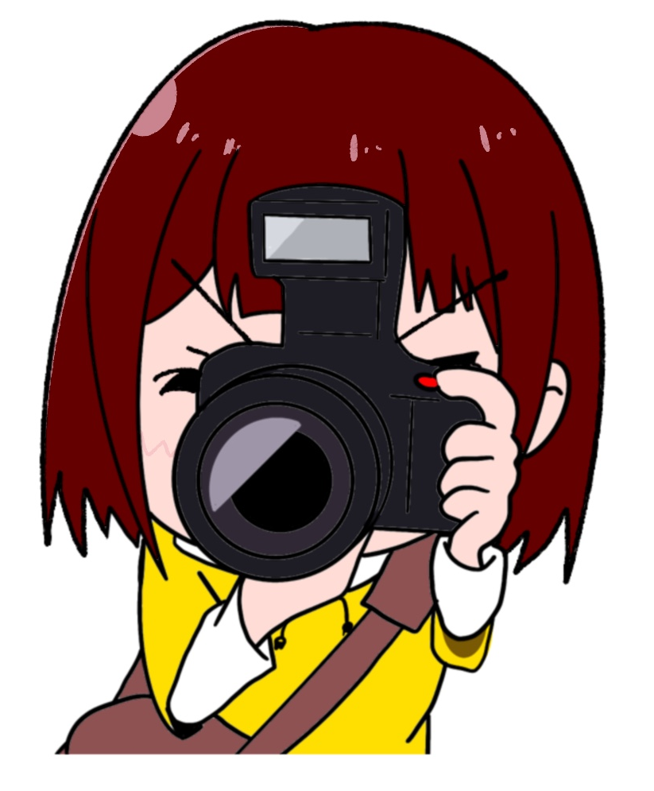

自分の魅力が一枚の写真で表現出来る
プロフィール写真が欲しい方へ
写真家（記念女性ヌード撮影）の『幸野朱里さん』をお勧めします。
起業を決めてから数名の写真家の方撮影をしてもらった事があったのですが…。
撮影慣れしていない私は笑うのが苦手で撮影自体が苦手でした。普通のポートレート写真になってました。
プロフィールの作成に写真はとっても重要です。写真一枚でその印象が決まってしまうので。
Lapisチャプターメンバーの写真でウイークリープレゼンで使っている写真を幸野さんが撮影してたと知り撮影をお願いしました。その人の個性を切り取った一瞬の写真を撮影するとても魅力的に見えたからです。
撮影時には撮影場所を求めて東京都内をかなり歩き回って撮影してもらいました。
幸野さんの柔かい人柄と時々感じるプロの厳しい目線。
自分の知らない“輝く瞬間”を見つけてくれて、一枚の写真に切り取ってくれるプロ写真家。
幸野朱里さんに撮影してもらったらわかります。
次回は、違う場所で撮影をお願いしたいと思います。幸野さんよろしくお願いいたします。
シーティー・パートナーズ株式会社
製造業コンサルタント 野口修一

